Slide 1
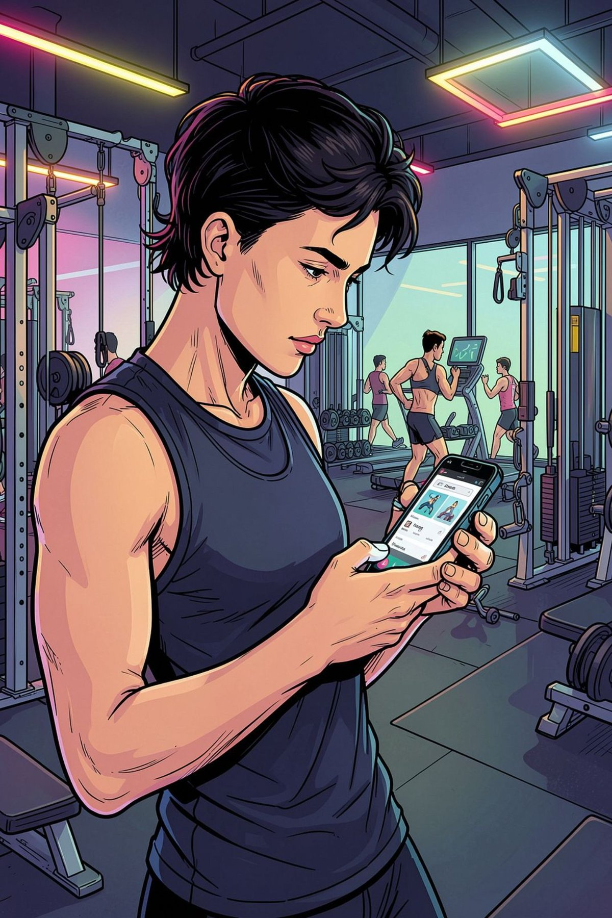
PonteChetado
EVALUACIÓN SUMATIVA 2 · CAPSTONE
App móvil para registrar y gamificar tu entrenamiento, con Premium validado por tu gimnasio
Mario Torres Muñoz
Ingeniería en Informática · Profesor: Felipe Kraus · Sede Alameda
Notes:
Hola, soy Mario Torres y les voy a presentar el avance de PonteChetado, la app de gimnasio que estoy desarrollando para el Capstone. Voy a contar el problema, cómo funciona el producto, cómo se conecta con el perfil de egreso, qué significa para mí profesionalmente y en qué semana del plan vamos. Al final les muestro un video con la app funcionando.

Slide 2



El problema: entrar al gimnasio sin saber qué hacer
Mucha gente se inscribe en un gimnasio y no sabe qué rutina seguir, cuánto peso usar ni cuántas repeticiones hacer. Termina entrenando sin rumbo, se desmotiva y deja de ir.
Socio novato
No sabe qué rutina seguir ni cómo progresar. Necesita una guía clara y motivación para no abandonar.
Y los gimnasios no tienen cómo seguir a cada socio: los entrenadores no dan abasto y los socios nuevos se van.
Entrenador
Atiende a muchos socios a la vez y responde siempre las mismas dudas básicas.
Gimnasio
Necesita retener a sus socios y ofrecer algo más que la competencia, sin subir el precio.
Notes:
El problema que ataco es súper común: la persona se inscribe al gimnasio, llega y no sabe qué hacer. No sabe qué rutina seguir, cuánto peso usar, y al final entrena sin rumbo y deja de ir. Esto afecta a tres actores: al socio, que se desmotiva; al entrenador, que no alcanza a atender a todos; y al gimnasio, que pierde clientes.

Slide 3
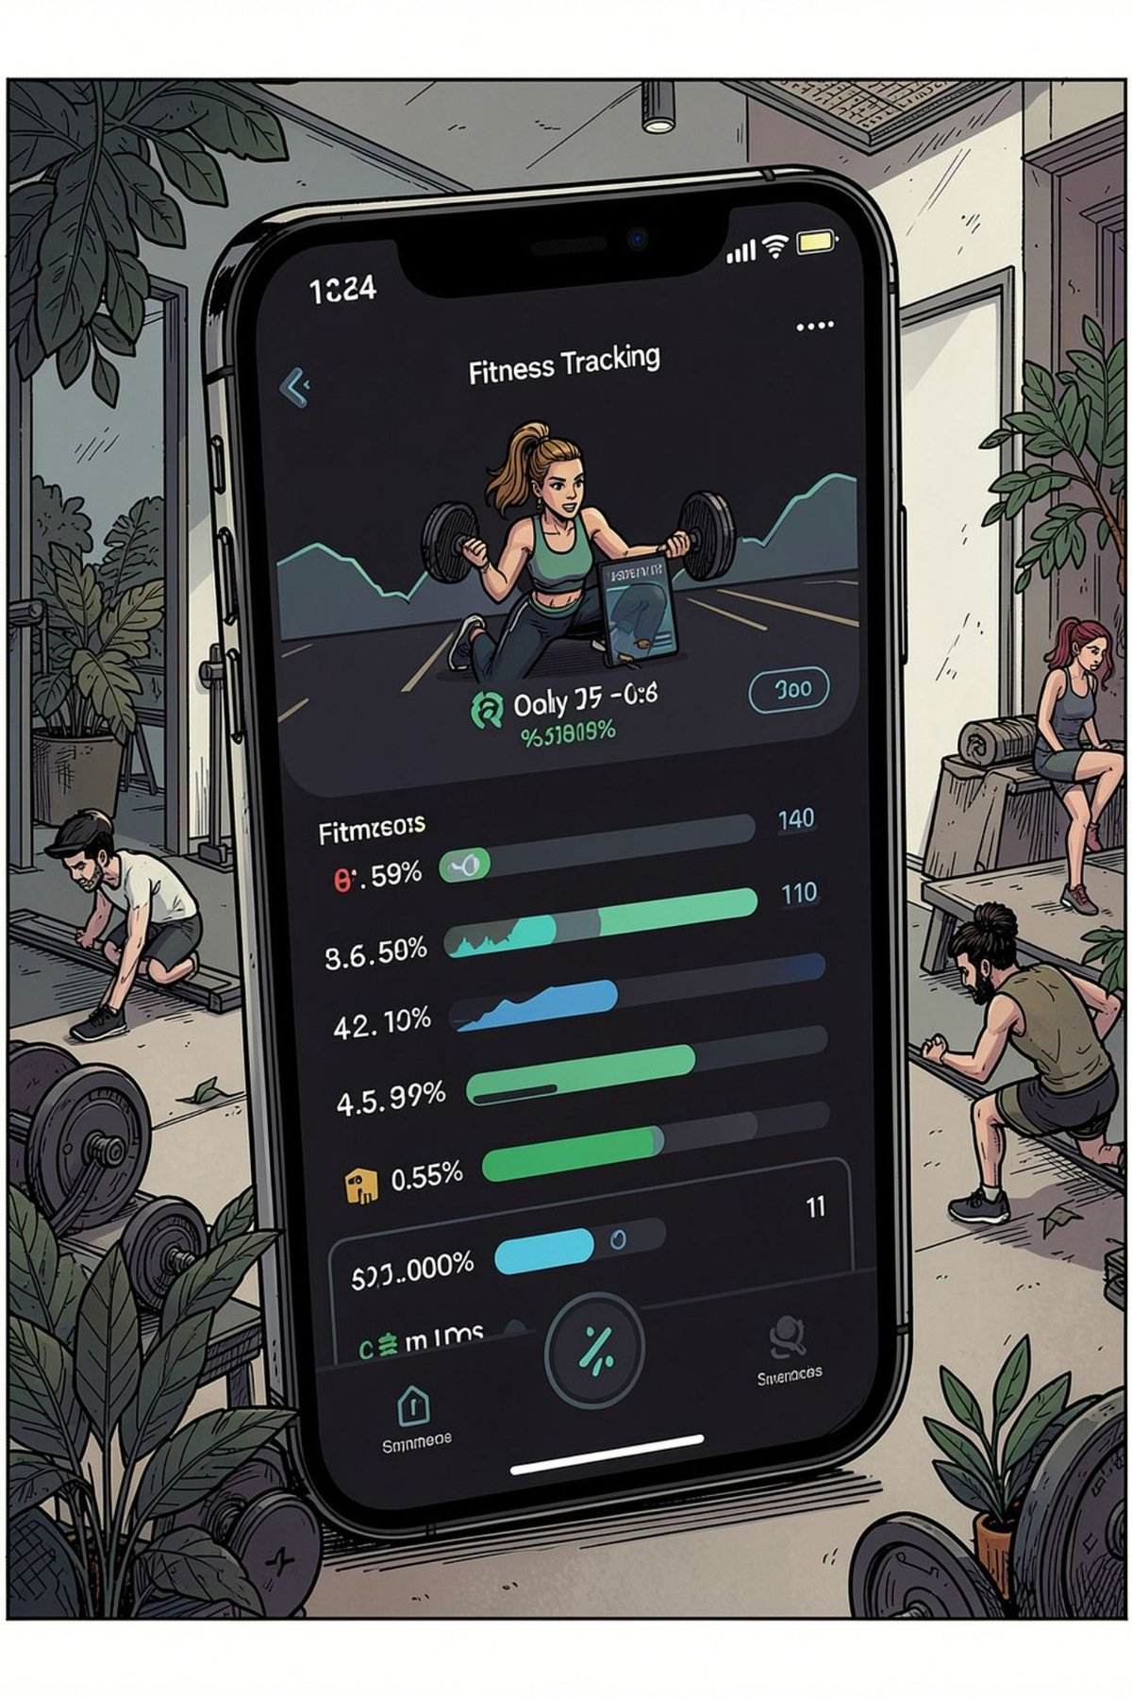
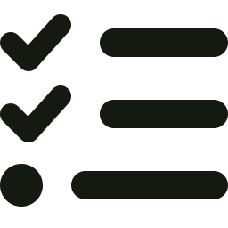



El producto: PonteChetado
Una app móvil (Flutter) donde el socio registra lo que entrena y el gimnasio le activa las funciones Premium cuando paga su membresía.
Registro de entrenamientos
Rutinas por día de la semana
Series, peso y repeticiones por ejercicio, con el volumen del día y gráfico de los últimos 14 días.
Ej: lunes pecho y espalda. La app muestra qué te toca hoy y marca lo que ya hiciste.
Premium validado por el gimnasio
Gamificación
El admin del gimnasio activa Premium con el correo del socio por 1, 3, 6 o 12 meses.
XP según series y volumen levantado, niveles, semana de entrenamiento e historial de días.
Notes:
PonteChetado es una app móvil hecha en Flutter. El socio registra sus series, peso y repeticiones, y ve su volumen. Organiza sus rutinas por día de la semana, entonces la app le dice qué le toca hoy. Lo diferente es que el Premium no se compra en la app: lo activa el gimnasio cuando el socio paga su membresía. Y para que no abandone, tiene gamificación con experiencia y niveles.

Slide 4



Cómo se activa Premium
1. Se registra
2. Paga su membresía
3. El gimnasio lo activa
4. Premium desbloqueado
El socio crea su cuenta gratis y usa el plan básico (3 rutinas).
Paga en un gimnasio asociado, como Marfit o Energy.
El admin del gimnasio escribe su correo en su panel y elige 1, 3, 6 o 12 meses.
Rutinas ilimitadas, ejercicios exclusivos, niveles y XP.
Tres roles en el sistema
Usuario
Entrena, ve su progreso y su gimnasio.
Admin de gimnasio
Activa, renueva o quita Premium solo a socios de su gimnasio.
Superadmin
Equipo PonteChetado: crea gimnasios y asigna sus admins.
Si deja de pagar, vuelve al plan gratis sin perder sus datos.
Notes:
Este es el flujo de validación Premium, que es la épica 2. El socio se registra gratis, paga la membresía en el gimnasio, y en recepción el admin del gimnasio escribe su correo en el panel y elige la duración. Ahí se desbloquea Premium. Hay tres roles: usuario, admin de gimnasio, que solo puede tocar socios de su propio gimnasio, y superadmin, que somos nosotros. Si el socio deja de pagar vuelve al plan gratis, pero no pierde nada de lo que registró.

Slide 5

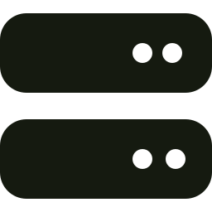




Arquitectura cliente-servidor
App móvil
API REST
Base de datos
Flutter / Dart
PHP 8 · Apache (XAMPP)
MySQL
Pantallas, validación de formularios y sesión guardada en el teléfono.
Endpoints JSON por módulo: auth, rutinas, entrenos, gimnasios, admin y gamificación.
Usuarios, gimnasios, rutinas, series de entrenamiento e historial Premium.
Seguridad
Contraseñas con hash (bcrypt), sesión con token Bearer guardado como SHA-256 y consultas preparadas.
Control de acceso
Cada endpoint valida el rol: un admin no puede ver ni tocar socios de otro gimnasio.
Versionado
Código en GitHub; cada épica se cierra con su Definition of Done.
Notes:
Técnicamente es una arquitectura cliente-servidor de tres capas. La app en Flutter consume una API REST hecha en PHP sobre Apache, que responde JSON, y la API es la única que habla con MySQL. Para la seguridad las contraseñas se guardan con hash, la sesión funciona con un token Bearer y todas las consultas son preparadas para evitar inyección SQL. Además cada endpoint revisa el rol del usuario.

Slide 6
Gamificación: XP calculada en el backend
XP del día = 2 × series + volumen ÷ 250 kg
Tope de 30 series al día y 2.000 kg por serie, para evitar trampas
46
68
88
XP / día · Novato
15 series · 4.000 kg
XP / día · Intermedio
18 series · 8.000 kg
XP / día · Avanzado
20 series · 12.000 kg
Niveles: el nivel 2 cuesta 100 XP y cada nivel pide 50 XP más que el anterior. La XP se recalcula desde las series guardadas: si alguien borra una serie, también pierde esa XP.
Proyección hecha con perfiles de volumen típicos (novato → intermedio → avanzado).
Notes:
Esta es la parte que estoy desarrollando ahora, la épica 4. La experiencia se calcula en el backend: 2 XP por serie más 1 XP por cada 250 kilos de volumen. Calculé días típicos: un novato saca unos 46 XP, un intermedio 68 y un avanzado 88. Los niveles se van poniendo más caros, entonces alguien que entrena 3 o 4 veces a la semana llega a nivel 13 a los seis meses y a nivel 20 al año. Puse topes para que nadie haga trampa inventando series gigantes.

Slide 7

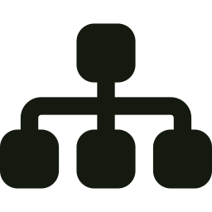
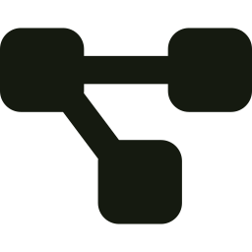


Vínculo con el perfil de egreso
Cada competencia de la carrera tiene una evidencia concreta en el proyecto:
Desarrollar soluciones de software
Construir modelos de datos
Diseñar la arquitectura
App en Flutter y API REST en PHP construidas desde cero.
Modelo relacional en MySQL: usuarios, gimnasios, rutinas, series e historial.
Arquitectura cliente-servidor, roles y diagramas UML del sistema.
Gestionar proyectos informáticos
Aplicar metodologías ágiles
Asegurar la calidad
Plan de 15 semanas, PMV, épicas y estimación con Poker Planning.
Scrum con sprints semanales, Product Backlog y revisiones de avance.
Definition of Done por historia y pruebas de cada endpoint.
Notes:
Este proyecto me hace pasar por todo lo que vimos en la carrera. Desarrollo el frontend y el backend, diseño el modelo de datos en MySQL, defino la arquitectura y los diagramas UML, gestiono el proyecto con un plan de 15 semanas y Scrum, y aseguro la calidad con el Definition of Done de cada historia. No es una parte del sistema: es el ciclo completo.

Slide 8
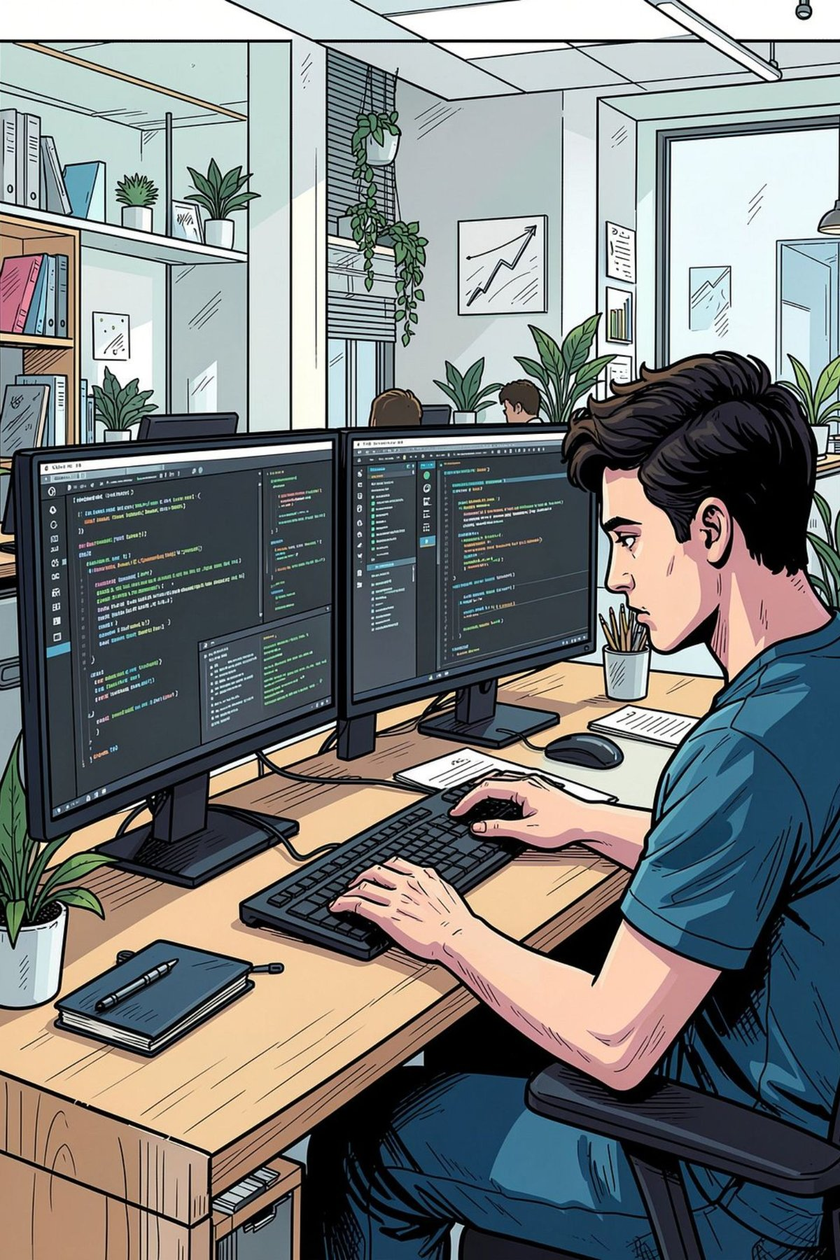
Lo que este proyecto aporta a mi carrera
“Quiero ser jefe de proyecto. Para dirigir bien a un equipo, primero tengo que entender cada parte del trabajo.”
Ya estoy haciendo de jefe de proyecto
Planifico, priorizo el backlog, estimo y ajusto el plan cuando algo cambia, como cuando rediseñé la validación Premium para que la active el gimnasio.
Conozco cada rol desde adentro
Desarrollo, base de datos, arquitectura y pruebas: sé cuánto cuesta cada tarea y qué riesgos tiene.
Un tema que me apasiona
Voy al gimnasio y conozco el problema de primera mano: eso me ayuda a tomar decisiones de producto.
Notes:
En lo personal, lo que quiero es ser jefe de proyecto. Y creo que para dirigir bien a un equipo tienes que entender cada parte del trabajo. En este proyecto estoy haciendo todos los roles: planifico, priorizo, programo la app y el backend, diseño la base de datos y pruebo. Además, como voy al gimnasio, conozco el problema de primera mano. Por eso este proyecto se conecta directo con lo que quiero hacer cuando salga de la carrera.

Slide 9
Plan de trabajo y avance
1
2
3
4
5
6
7
8
HOY
9
10
11
12
13
14
15
Semana
Documentación y diseño
Registro y funciones básicas
Validación Premium
Registro de progreso
Gamificación, avatar y chatbot
Scoreboard Top 10
Botón de ayuda del entrenador
Revisión y pruebas finales
Completado
En curso
Pendiente
Semana 9 de 15 · al día: ni adelantado ni atrasado. XP, niveles y días de rutina ya funcionan.
Notes:
Este es el plan de trabajo de 15 semanas. Las semanas 1 a 4 fueron de documentación y diseño, y de la 5 a la 8 terminé el registro, la validación Premium y el registro de progreso. Ahora estamos en la semana 9, justo en la gamificación: la experiencia, los niveles y los días de rutina ya están funcionando, y en las semanas 10 y 11 viene el avatar y el chatbot. El proyecto va al día, ni adelantado ni atrasado.

Slide 10

Lo que viene
S10–11
Avatar que evoluciona con el nivel y chatbot de ejercicios
S12–13
Scoreboard Top 10 por gimnasio, usando la XP y el gimnasio de cada socio
S14
Botón para pedir ayuda a un entrenador del gimnasio
S15
Revisión completa de la app y pruebas con los criterios del DoD
Ahora les muestro la app funcionando →
Notes:
Lo que queda: en las semanas 10 y 11 el avatar y el chatbot, en la 12 y 13 el ranking Top 10 por gimnasio, que ya tiene la base lista porque cada socio está asociado a su gimnasio y tiene XP, en la 14 el botón de ayuda y en la 15 las pruebas finales. Ahora les dejo el video con la app funcionando. Gracias.

